Slide 1
Meedia ja kommunikatsiooni ning sotsioloogia doktoriõppe infotund 11. märts 2024

Slide 2
Doktorant-nooremteadur
Nooremteaduriga sõlmitakse tähtajaline tööleping nominaalse õppeaja lõpuni, mille töökoormus lähtub individuaalplaanis kavandatud õppeajast.
Nooremteaduri ametikohal tuleb täita instituudiga seotud tööülesandeid ja -kohustusi ning ühtlasi tagab tööleping teiste ülikooli töötajatega samad õigused ja sotsiaalsed tagatised.
Nooremteaduri tööülesanded lepitakse täpsemalt kokku individuaalplaanis. Nooremteadur peab tegelema teadus-, arendus- ja loometegevusega vähemalt 80% ulatuses oma tööajast.
Doktoriõppe programmi nominaalkestus on neli aastat ja tavapärane töökoormus on 1,0. Minimaalne töökoormus võib olla 0,5.

Slide 3
Õppekava
Doktoriõppe kava on paindlik ning selle koostamisel lähtutakse suuresti doktorandi uurimisprojektist, oskustest ja karjääriplaanidest.
Doktoriõppe maht on 240 EAP, millest doktoriõpingud moodustavad 30 EAP ning teadustöö 210 EAP.
Doktoriõpingud koosnevad:
Erialateadmiste moodulist (18 EAP, sh 9 EAP kohustuslikke);
Ülekantavate oskuste moodulist (12 EAP), sh aine „Sissejuhatus doktoriõpingutesse sotsiaalteaduste valdkonnas“ (3 EAP) + ülikooli õppeained, doktoriõppe keskuse jm üritused

Slide 4
Valdkondlik doktoriõppekeskus
Alates 2022/2023 õppeaastast on sotsiaalteaduste valdkonnas kaks doktoriõppe programmi ehk õppekava: sotsiaalteadused ja haridusteadused, millel saab õppida kokku üheksal erialal – majandusteadus, ärijuhtimine, õigusteadus, politoloogia, psühholoogia, sotsioloogia, meedia ja kommunikatsioon, haridusteadus, loodusteaduslik haridus
Infotund eesti keeles 17. aprillil kell 11-12 toimub Teamsis, ilma eelregistreerumiseta, vt linki: Doktoriõppesse sisseastumise infotund sotsiaalteaduste valdkonnas | Sotsiaalteaduste valdkond (ut.ee) VÕI mine Sotsiaalteaduste valdkond → Üritused → Doktoriõppesse sisseastumise infotund
miks tulla doktoriõppesse; mis erialasid õppida saab
mis tingimustel toimub vastuvõtt; vajalikud dokumendid
doktoritöö teema valik
teadmussiirde doktorantuur
mis saab peale vastuvõtu otsust
küsimustele vastavad teadusprodekaan Mihkel Solvak ja teadus-arenduskorralduse peaspetsialist Leana Lahesoo

Slide 5
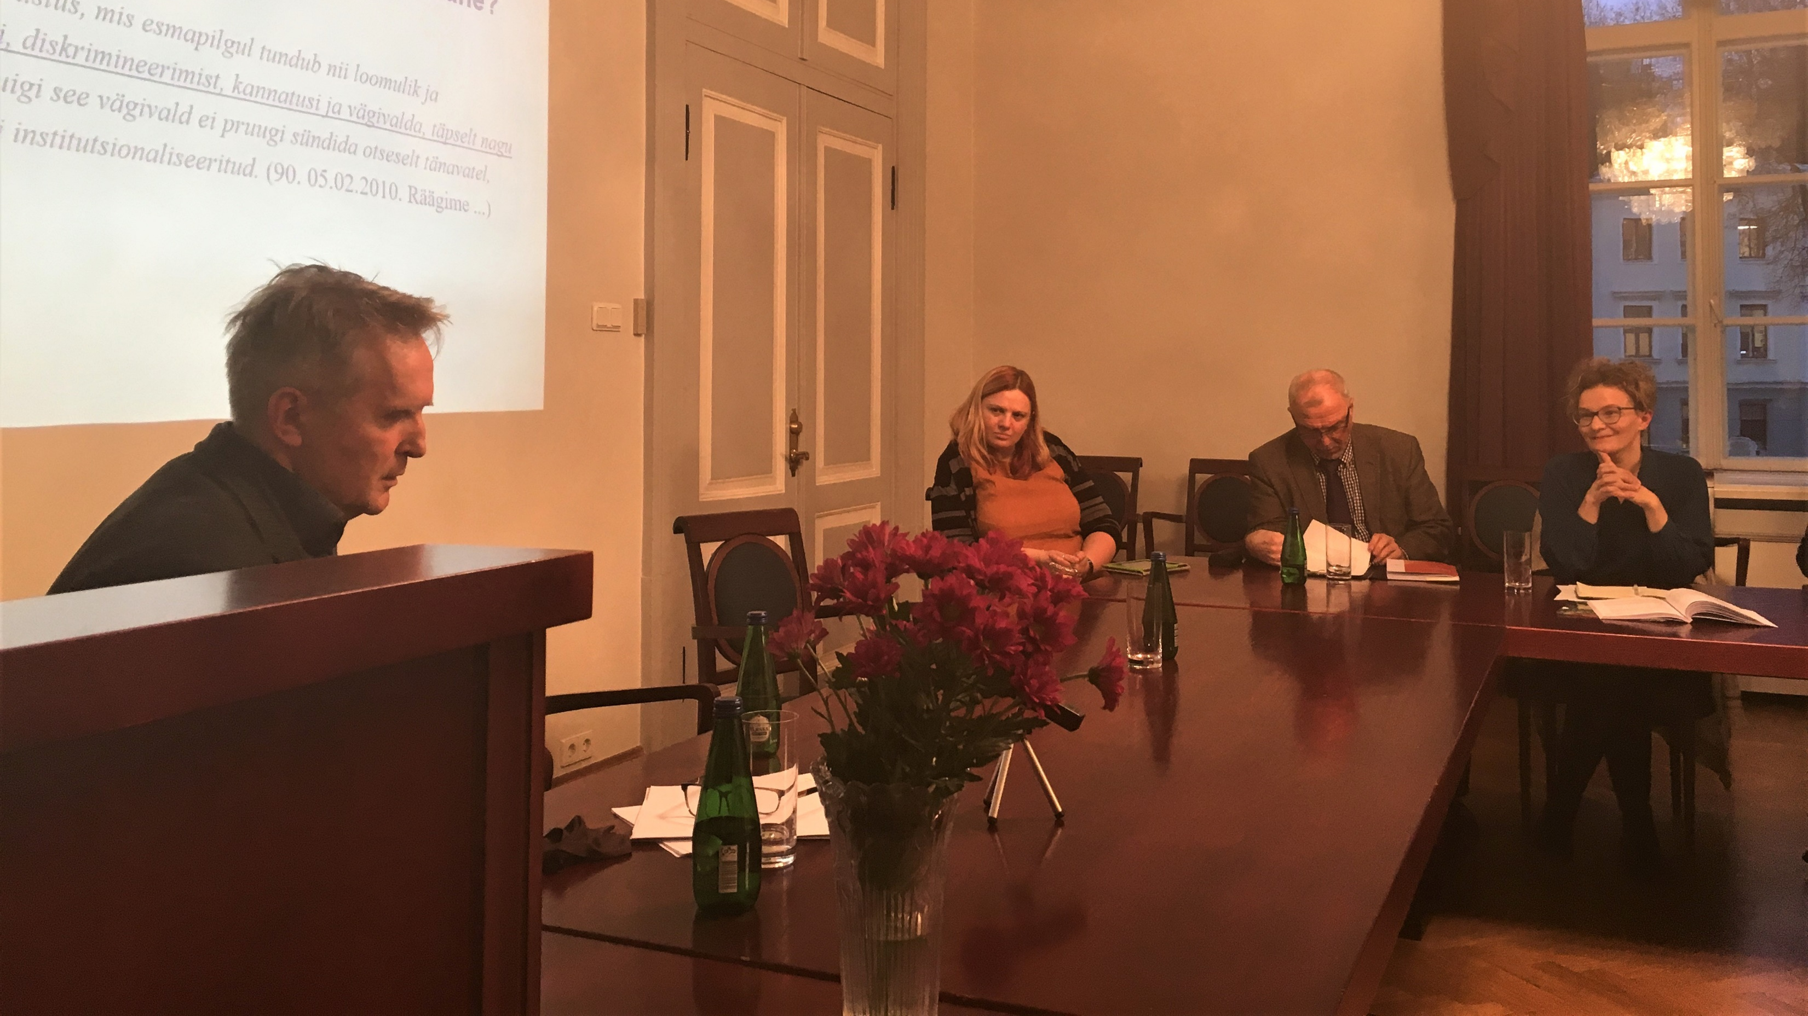
Doktoriõpe ÜTIs

Slide 6
Uurimisteemad sotsioloogia erialal

Slide 7
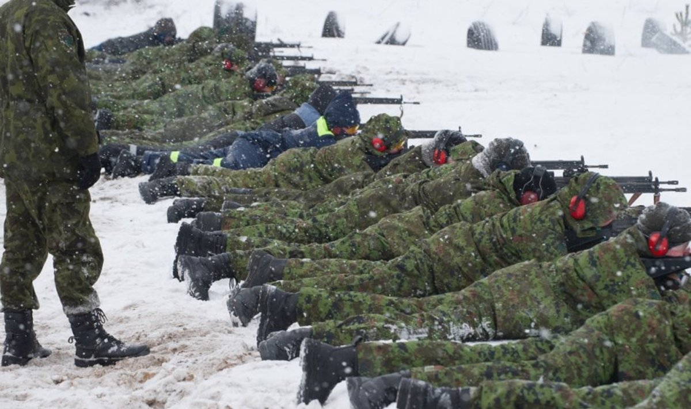
„Riigikaitsesse panustajate muutuv profiil ja vajadused“
Teema on seotud uurimisprojektiga „Kaitsealase teadus- ja arendustegevuse üldpädevuse „Ressursihaldus“ arendamine ja hoidmine“ (2022-2026; vastutav täitja prof Kairi Kasearu).
Doktoritöö fookuses on tegevteenistusse astumine, teenistusega rahulolu ja teenistusest lahkumine, lahatuna Eesti riigikaitsemudeli, demograafilise olukorra ja laiemate sotsiaalsete muutuste kontekstis.
Juhendaja: professor Kairi Kasearu (kairi.kasearu@ut.ee)

Slide 8
„Koosloome teed kestliku ülemineku saavutamiseks kohalike omavalitsuste ja kodanikualgatuste koostöö kaudu“
Teema on seotud Horizon projektiga CO-SUSTAIN .
Projekti raames on võimalik uurida, kuidas kliimamuutuste kontekstis kujundada koostööd ja leida uudne võimutasakaal, kogukonnaliikmete-kogukondade ning kliimamuutustega tegelevate institutsioonide vahel viisil, et kogukonnad püsivad muutustes toimevõimekate osalejatena, vastutajatena ja kogukonnapõhiste lahenduste kujundajatena ning institutsioonid kujundavad ümber kogukondade suunal oma tegevuse.
CO-SUSTAIN projektis osalevad Eesti, Itaalia, Austria, Soome, Hispaania, Belgia ja Poola ülikoolid). https://uhiskond.ut.ee/et/sisu/kogukondade-uurimisruhm
Võimalikud juhendajad: dr Dagmar Narusson (dagmar.narusson@ut.ee), dr Anneli Kährik (anneli.kahrik@ut.ee)

Slide 9
„Laste lähisuhete toimimine era-kordsetel aegadel laste vaatenurgast lähtuvalt“
Lapsed elavad oma "tavalist elu erakordsetel aegadel" (Millei, Silova & Gannon 2022), mida iseloomustavad hiljutised järsud sotsiaalsed muutused (nt Covid-19 pandeemia ja Venemaa sõda Ukrainas), millel on mõju ka nende lähikeskkonnale (nt perekonnale). Täheldatud on laste vaimse tervise probleemide kasvu ja subjektiivse heaolu vähenemist. Kuna lapse heaolu peamised allikad peituvad tema lähisuhetes (nt Nahkur & Kutsar 2019; Lee & Yoo, 2015), on oluline uurida nende suhete toimimist praegusel erakordsel ajal, eriti lapse vaatenurgast lähtuvalt ja lapse subjektiivse perevõrgustiku lähenemisviisi kasutades (Widmer 1999).
Võimalikud juhendajad: dr Oliver Nahkur (oliver.nahkur@ut.ee) ja kaasprofessor Dagmar Kutsar (dagmar.kutsar@ut.ee)

Slide 10
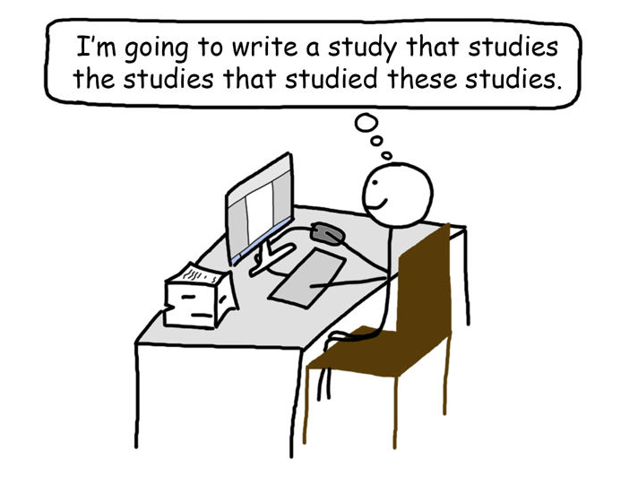
Meta-analüüs mingil teemal tehtud uuringutest
Täpsem teema valitakse koos juhendajaga ühiselt.
Juhendaja: dr Tarmo Strenze (tarmo.strenze@ut.ee)

Slide 11
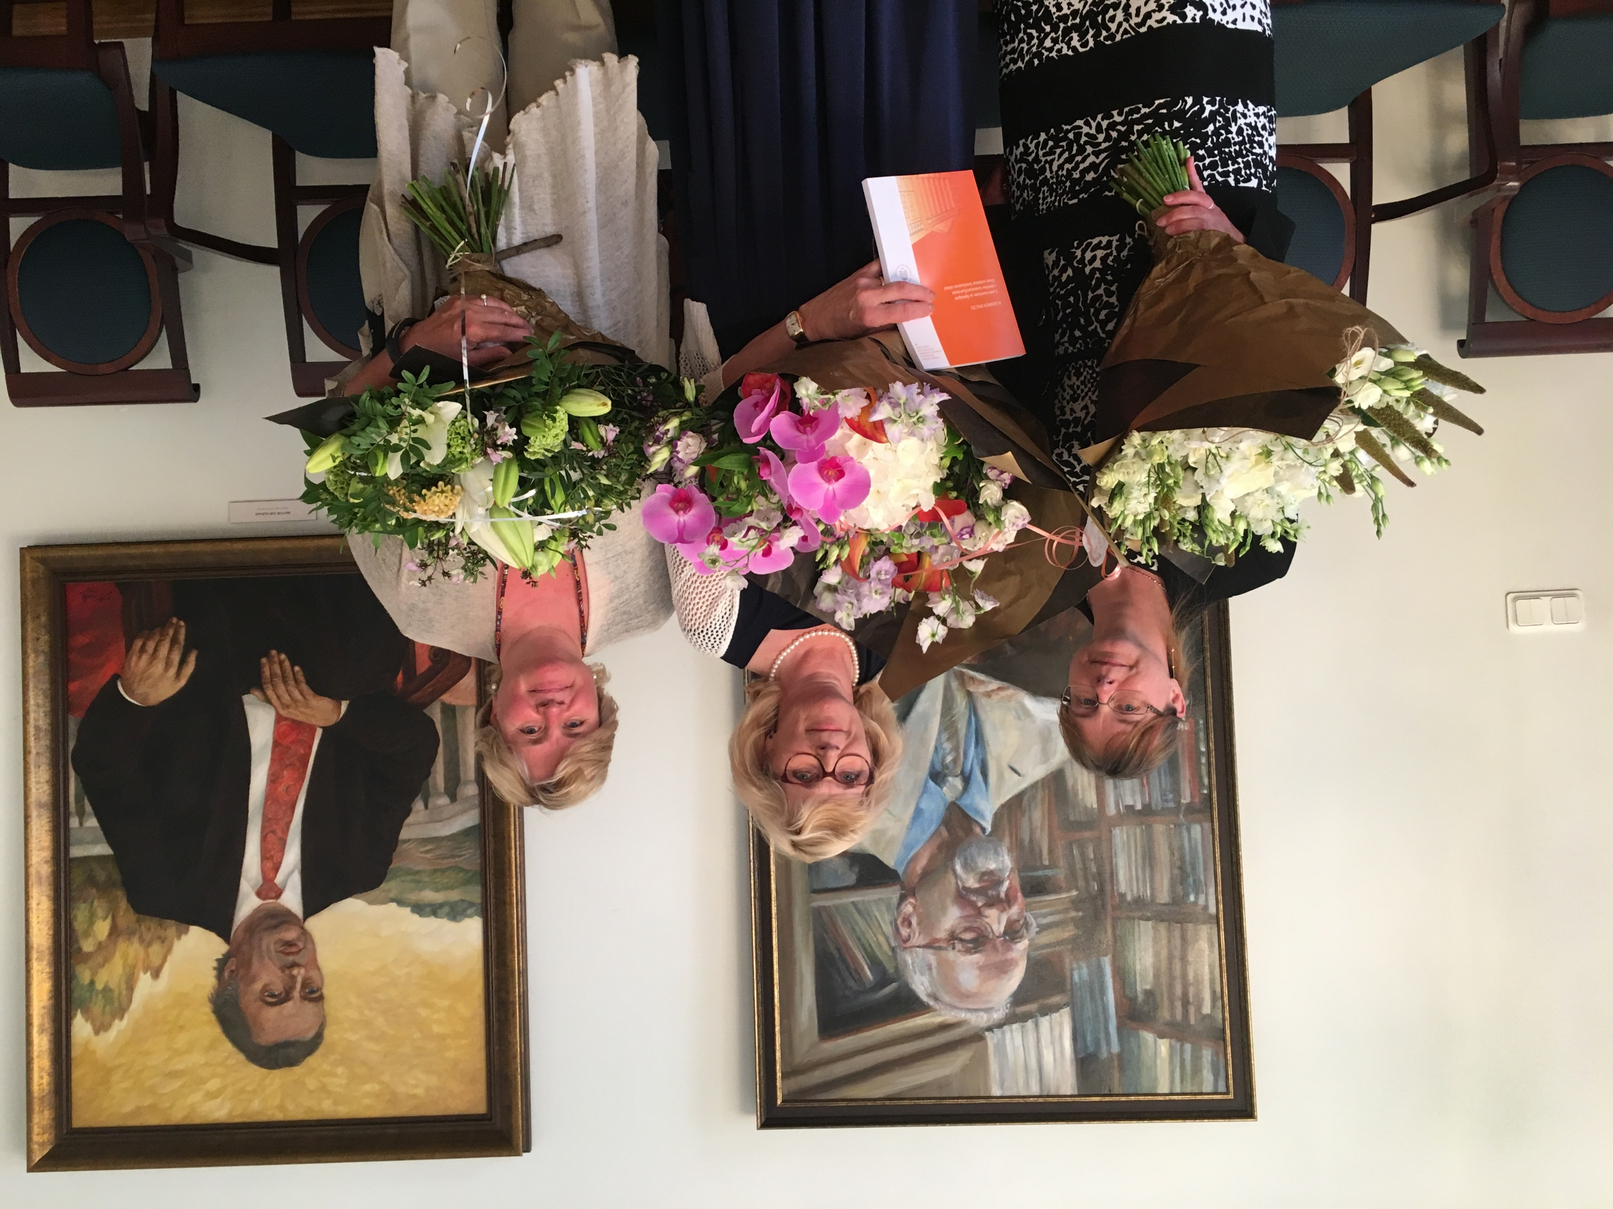
Uurimisteemad meedia ja kommunikatsiooni erialal

Slide 12
Tehisintellekt rahvaraamatukogudes
Tehisintellekti tulek on tekitanud erinevatel ametialadel küsimusi töökoha säilimise kohta tulevikus, erandiks ei ole siinkohal ka teadmustöötajad, sh raamatukoguhoidjad. Eestiski on teada erinevaid tehisintellekti arendamise juhtumeid: nt Eesti Rahvusraamatukogus on välja töötamisel märksõnastamiseks kasutatav kratt Marta, arendamisel on Byrokrat, mis võimaldaks ka raamatukogude veebilehtedel pakkuda kasutajaga automatiseeritult suhtlemist.
Doktoritöös uuritakse, mida tähendab tehisaru kasutuselevõtt raamatukogudele, veel täpsemalt rahvaraamatukogudele, ning raamatukoguhoidja elukutsele.
Juhendaja: dr Krista Lepik (krista.lepik@ut.ee)

Slide 13
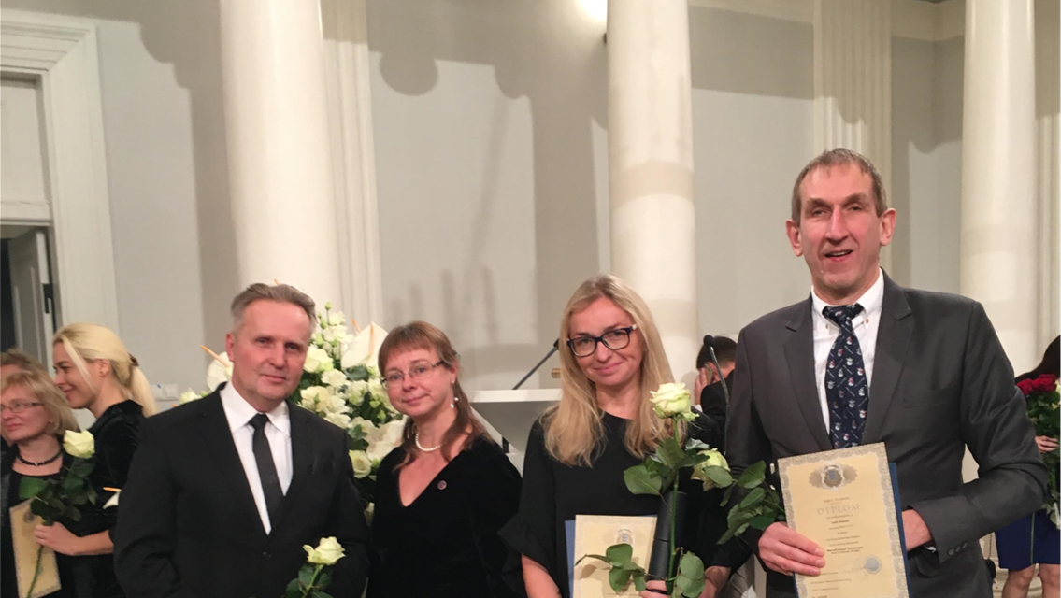
Uurimisteemad mõlemale erialale

Slide 14
Põlvkondade toimevõimekus ja suhted digitaliseeruvas keskkonnas
Teema on seotud CHANSE’i rahastusmeetme projektiga „Pereelu platvormiseerumine: digitaalsed muutused perekondade igapäevaelus eri põlvkondade lõikes“ (2022-2025; vastutav täitja prof Veronika Kalmus) ja selle raames on võimalik uurida, kuidas kolmest eri põlvkonnast pereliikmed – vanavanemad, vanemad ja lapsed – veebiplatvorme kasutavad ning kuidas see mõjutab nende igapäevaelu, suhtlust, kogemusi ja suhteid (Eesti, Norra, Suurbritannia, Rumeenia ja Hispaania / Kataloonia peredega tehtavate intervjuude andmete põhjal).
Võimalikud juhendajad:
dr Signe Opermann (signe.opermann@ut.ee),
prof Veronika Kalmus (veronika.kalmus@ut.ee),
prof Andra Siibak (andra.siibak@ut.ee)

Slide 15
Lapsevanemate kasvatusväärtused meediastuvas ühiskonnas
Teema on seotud ETAgi rühmagrandiga PRG1761 „Kuidas Covid-19 piirangutega kaasnenud muutused koduses digi- ja keelekeskkonnas mõjutavad lapse arengut ja heaolu“ (2023-2027; vastutav täitja prof Tiia Tulviste) ja selle raames on võimalik uurida seoseid laste ekraaniseadmete kasutamise, selle vanemliku vahendamise ning vanemate kasvatusväärtuste ja -hoiakute vahel (küsimustike andmete põhjal).
Võimalikud juhendajad:
prof Veronika Kalmus (veronika.kalmus@ut.ee) ,
prof Tiia Tulviste (tiia.tulviste@ut.ee)

Slide 16
Kõik teemad on seotud uurimisprojektiga „Ida-Viru elanike sotsiaalmajanduslik heaolu ning tööjõu seire“.
Projekt kuulub Ida Viru ettevõtluse teadmusmahukuse suurendamise toetuse: „Teadusvõimekuse pakkumise arendamine Ida-Virumaal TA võrgustiku loomiseks“ Fookusteema 4 „Ida-Viru siirdeprotsesside seire ja analüüs“ koosseisu.
Uuringu eesmärk on selgitada, missugune on Ida-Viru tööjõu vajadus ja - pakkumine muutuvates tingimustes, millised on Ida-Viru elanike (ümber)õppe-valmidus, rändekavatsused, ettevõtlikkus, paigakiindumus, suhtumine piirkonna eri arenguteedesse ning siirdeprotsessi olulisematesse sekkumismeetmetesse?
1) Ida-Viru sotsiaal-majanduslike muutuste seiremetoodika väljatöötamine“
2) „Ida-Viru piirkondliku identiteedi (ümber)kujunemine sotsiaal-majadusliku siirde kontekstis“
3) „Ida-Viru elanike toimestrateegiad sotsiaal-majadusliku siirde kontekstis“
Võimalikud juhendajad: professor Triin Vihalemm (triin.vihalemm@ut.ee) , kaasprofessor Margit Keller (margit.keller@ut.ee)

Slide 17
“Tööstusliku modernsuse areng võrdlevas perspektiivis, 1900-2025”
Pakutav teema on seotud Eesti Teadusagentuuri rahastatava suure rühmagrandiga PRG2160, “Tööstusliku modernsuse kriis ja teisenemine, 1900-2055”.
Töö eesmärgiks on mõõta tööstusliku modernsusega seonduvate alususkumuste, -normide ja -toimimisviiside pikaajalist arengut, ühendades ajalehtede tekstikaeve olemasolevates andmebaasides leiduva infoga. Seejuures on eesmärgiks leida nii ajaloolised jätkuvused kui olulised murrangupunktid (nt keskkonnateadlikkuse kasv avalikkuses).
Töö väljundiks on ca 30 riigi andmete (G20 + ca 10 industriaalrevolutsiooni ajaloo seisukohalt olulist riiki) põhjal loodav tüpoloogia industrialiseerumise arenguradadest.
Teema eeldab kvantitatiivse andmeanalüüsi tehnikate valdamist, tekstikaeve puhul minimaalselt valmidust vastavad oskused omandada.
Võimalikud juhendajad: Laur Kanger (laur.kanger@ut.ee) + teised suurte siirete töörühma liikmed (vastavalt teemale).

Slide 18
“Tööstuslik moderniseerumine Eestis, 1900-2025”
Pakutav teema on seotud Eesti Teadusagentuuri rahastatava suure rühmagrandiga PRG2160, “Tööstusliku modernsuse kriis ja teisenemine, 1900-2055”.
Töö eesmärgiks on analüüsida tööstusliku modernsuse kahe suure põhitunnuse – keskkond kui pimetähn, liigne enesekindlus teaduse ja tehnoloogia osas – vastastikmõju Eestis 20. ja 21. sajandil.
Uuring moodustab osa töörühma laiemast püüdlusest luua samalaadne narratiiv transnatsionaalsel tasandil.
Teema eeldab valmidust ajalooliseks uurimistööks, sh arhviivitöö primaarsete allikatega.
Võimalikud juhendajad: Laur Kanger (laur.kanger@ut.ee) + teised suurte siirete töörühma liikmed (vastavalt teemale).

Slide 19
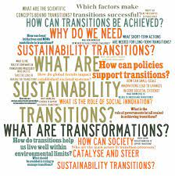
Eesti Teadusagentuuri rahastatava suure rühmagrandiga PRG2160, “Tööstusliku modernsuse kriis ja teisenemine, 1900-2055” on seotud ka mitmed külgnevad teemad:
- Sotsio-tehnilised/kestlikud siirded (socio-technical/sustainability transitions) energia-, liikuvus-, toidu-, side-, tervishoiu-, majutus-, kaitse- jt. süsteemides
- Mitmeid süsteeme hõlmavad 40-60 aasta pikkused arengusööstud (long waves, great surges of development), nt masstootmine ja -tarbimine, digitaliseerimine
- Tööstusühiskonna alususkumusi-, -norme ja -toimimisviise kõigutavate kestlike lahenduste (nt juriidilised õigused loodusele, vastustundlik teadus ja innovatsioon) tuvastamine ja kujundamine
Võimalik juhendaja: Laur Kanger (laur.kanger@ut.ee) + teised suurte siirete töörühma liikmed

Slide 20
Ennetav innovatsioon katastroofiriski vähendamisel
Uurimisprojekt keskendub hädaolukordade ja haavatavuste prognoosimisele, kasutades tuleviku-uuringute ja andmeteaduse metoodikaid, et ennetada ja valmistuda tulevikukriisideks.
Projekt selgitab tuleviku-uuringute tehnikate kasutamise kogemusi tuleviku kriisistsenaariumide koostamisel ning ühiskonna haavatavuse ennustamisel Euroopas.
Katsetatakse prognoosimeetodeid, et ennustada esilekerkivaid ohustsenaariume ja haavatavuse tegureid pikaajalises perspektiivis. Prognoositakse haavatavust kasutades modelleerimistehnikaid, mis on integreeritud riiklike registrite ja andmestike pealt.
Võimalikud juhendajad: kaasprofessor Kati Orru (kati.orru@ut.ee), kaasprofessor Mihkel Solvak (mihkel.solvak@ut.ee), kaasprofessor Sten Hansson (sten.hansson@ut.ee)

Slide 21
Kommunikatsiooniga seotud haavatavuse tegurid ja nende leevendamine kriisihalduses
Uurimisprojekt keskendub individuaalsetele, sotsiaalsetele-struktuurilistele ja oluspetsiifilistele teguritele, mis on erinevates hädaolukordades takistanud teabele juurdepääsu, teabe mõistmist või sellele reageerimist.
Lisaks uuritakse projektis, kuidas kriisihaldusasutused on oma strateegiaid ja praktikaid parandanud, et tagada juurdepääs riski- ja kriisiteabele, teabe arusaadavus (sealhulgas aidates ära tunda väärinfot) või kasutades muid strateegiaid kommunikatsioonitõrgete ületamiseks.
Võimalikud juhendajad: kaasprofessor Sten Hansson (sten.hansson@ut.ee) ja kaasprofessor Kati Orru (kati.orru@ut.ee)

Slide 22
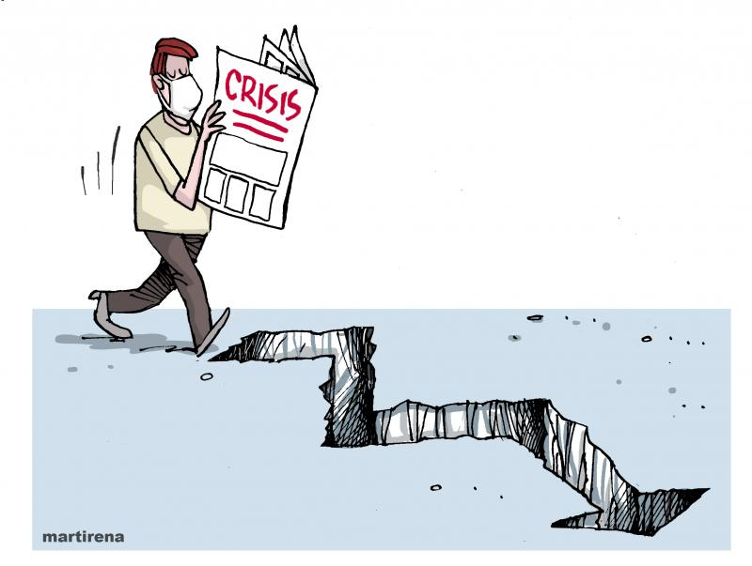
Kaasamine hädaolukordade riski vähendamiseks
Projekt uurib kriisidest saadud õppetunde inimeste kaasamisel riskide ennetamisse, nende maandamisse või kriisidele reageerimisse.
Kaardistatakse tehnikaid ja juhiseid, mida ametiasutused ja kogukonnajuhid kasutavad inimeste ja kogukondade kaasamiseks, et olla paremini valmis hädaolukordadeks nii Eestis kui Euroopas.
Võimalikud juhendajad: kaasprofessor Kati Orru (kati.orru@ut.ee) ja dr Oliver Nahkur (oliver.nahkur@ut.ee)

Slide 23
Sotsiaalhoolekande roll kriisihalduses
Kriisi olukordades eeldatakse, et sotsiaalkaitseasutused tagavad tavateenuste kättesaadavuse, aga toetavad ka neid inimesi, kes on kriiside ajal haavatavasse olukorda sattunud. Sotsiaalkaitse töötajate oskused ja teadmised haavatavas olukorras inimeste vajaduste ja eluolu kohta võimaldaksid neil olla tõhusateks partneriteks kriisihalduse eri faasides.
See projekt keskendub nii sotsiaalkaitse õiguslikule alusele kui ka praktilisele korraldusele potentsiaalselt haavatavate isikute väljaselgitamisel ning nende valmisoleku ja reageerimisvõimekuse tõstmisel Eestis ja Euroopas.
Võimalikud juhendajad: kaasprofessor Kati Orru (kati.orru@ut.ee) ja dr Marco Krüger (Tübingeni Ülikool)

Slide 24
AI tehnoloogiad ja jälgimisühiskonna ilmingud
Teemat oodatakse lahkama kriitiliste andmeuuringute ja jälgimisuuringute perspektiivist.
Eriti oodatud on kandidaadid, keda huvitab AI tehnoloogiate kasutamine haridussektoris.
Võimalikud juhendajad:
prof Andra Siibak (andra.siibak@ut.ee) ja
dr Kristjan Kikerpill (kristjan.kikerpill@ut.ee)

Slide 25
AI kasutamine töökeskkonnas
Teemat oodatakse lahkama kriitiliste andmeuuringute ja -tehnoloogiauuringute perspektiivist. Võimalik on keskenduda ühele konkreetsele sektorile.
Mõned võimalikud uurimismeetodid: meediatekstide analüüs, intervjuud/fookusgrupid; etnograafia.
Täpsem uurimisfookus ning -eesmärgid sõnastatakse koostöös juhendajaga.
Juhendaja: professor Andra Siibak (andra.siibak@ut.ee)

Slide 26
Personaalne riik
Teemat oodatakse lahkama kriitiliste andmeuuringute ja jälgimisuuringute perspektiivist.
Mõned võimalikud uurimismeetodid: dokumendianalüüs, meediatekstide analüüs, intervjuud/fookusgrupid; etnograafia. Täpsem uurimisfookus ning -eesmärgid sõnastatakse koostöös juhendajaga.
Juhendaja: professor Andra Siibak (andra.siibak@ut.ee)

Slide 27
Sisseastumiskriteeriumid
Doktoritöö kavand
Kavand peaks sisaldama:
• doktoritöö teemat koos lühikokkuvõttega uurimisprobleemist ja kõige olulisematest sellealastest uuringutest; • töö eesmärki ja ülesandeid; • kasutatava uurimismetoodika kirjeldust; • ootusi tulemuste suhtes (sh nende uudsus ja olulisus); • hinnangut isiklikule valmisolekule teemaga tegelemiseks: materjali tundmine, eelneva teadustöö või erialase tööga seotus jne; • informatsiooni planeeritava töö juhendaja/juhendajate kohta.
Pikkus on soovitatavalt 5 lk, kuid mitte üle 10 lk (ilma kirjanduse loeteluta).

Slide 28
Sisseastumisintervjuu
Põhineb doktoritöö kavandil ja kandidaadi CV-l.
Sisseastumisintervjuu küsimused võivad puudutada:
• kandidaadi varasemat õpi- ja töökogemust ning erialaga seotud akadeemilist tegevust (sh osalemine konverentsidel, teaduspublikatsioonid); • kandidaadi arvamusi ja ootusi akadeemiliste erialaõpingute ja teadustöö suhtes; • doktoritöö teemavaldkonna üldist tundmist; • doktoritöös planeeritud uurimismetoodika üldist tundmist; • kandidaadi motiveeritust valitud teemaga tegeleda; • erialase tööga seotud tulevikuplaane.
Sisseastumisintervjuu kestus on kuni 30 minutit ning selle viib läbi ühiskonnateaduste instituudi doktorikraadiga õppejõududest ja teaduritest koosnev komisjon.

Slide 29
Sisseastumine 2024
Avalduste vastuvõtt: 1.-15. juuni
Sisseastumisvestlus: 1. juuli
Vastuvõtuotsuste tähtaeg: 15. juuli
Õppeaasta algus: 2. september

Slide 30
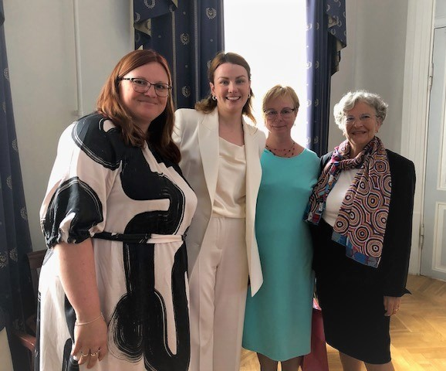
Doktoriõppest ÜTIs: muljed ja kogemused

